Slide 1
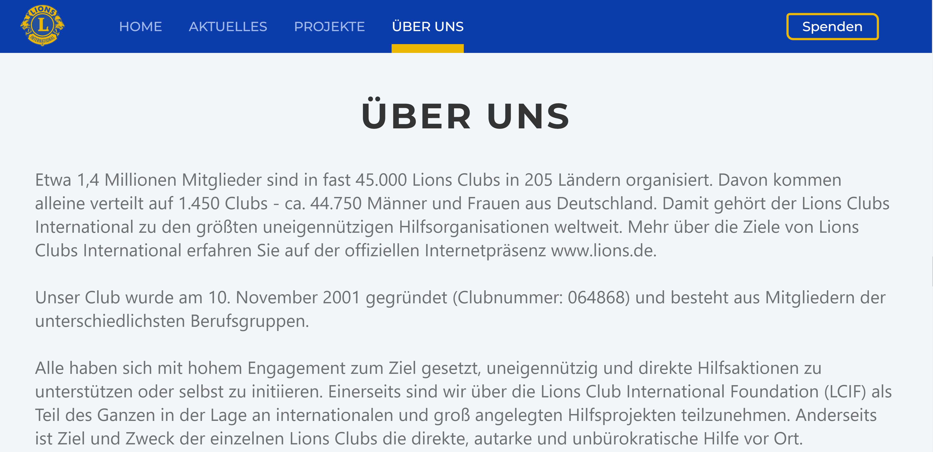
We Serve - Gemeinsam Gutes Tun
Wir helfen ehrenamtlich da, wo Unterstützung gebraucht wird. Mit über 1,4 Millionen Mitgliedern in über 200 Ländern sind die Lions die mitgliederstärkste wohltätige Clubbewegung der Welt. Davon kommen alleine verteilt auf 1.580 Clubs - ca. 52.000 Männer und Frauen aus Deutschland.
Der Lions Club Zell am Harmersbach wurde am 10. November 2001 gegründet und besteht aus Männern und Frauen aus unterschiedlichsten Berufsgruppen. Alle haben sich mit hohem Engagement zum Ziel gesetzt, uneigennützig und direkte Hilfsaktionen zu unterstützen oder selbst zu initiieren. Einerseits sind wir über die Lions Club International Foundation (LCIF) als Teil des Ganzen in der Lage an internationalen und groß angelegten Hilfsprojekten teilzunehmen. Anderseits ist Ziel und Zweck der einzelnen Lions Clubs die direkte, autarke und unbürokratische Hilfe vor Ort.
Mehr über die Ziele von Lions Clubs International erfahren Sie hier: Ziele und Grundsätze - Lions Deutschland

Slide 2
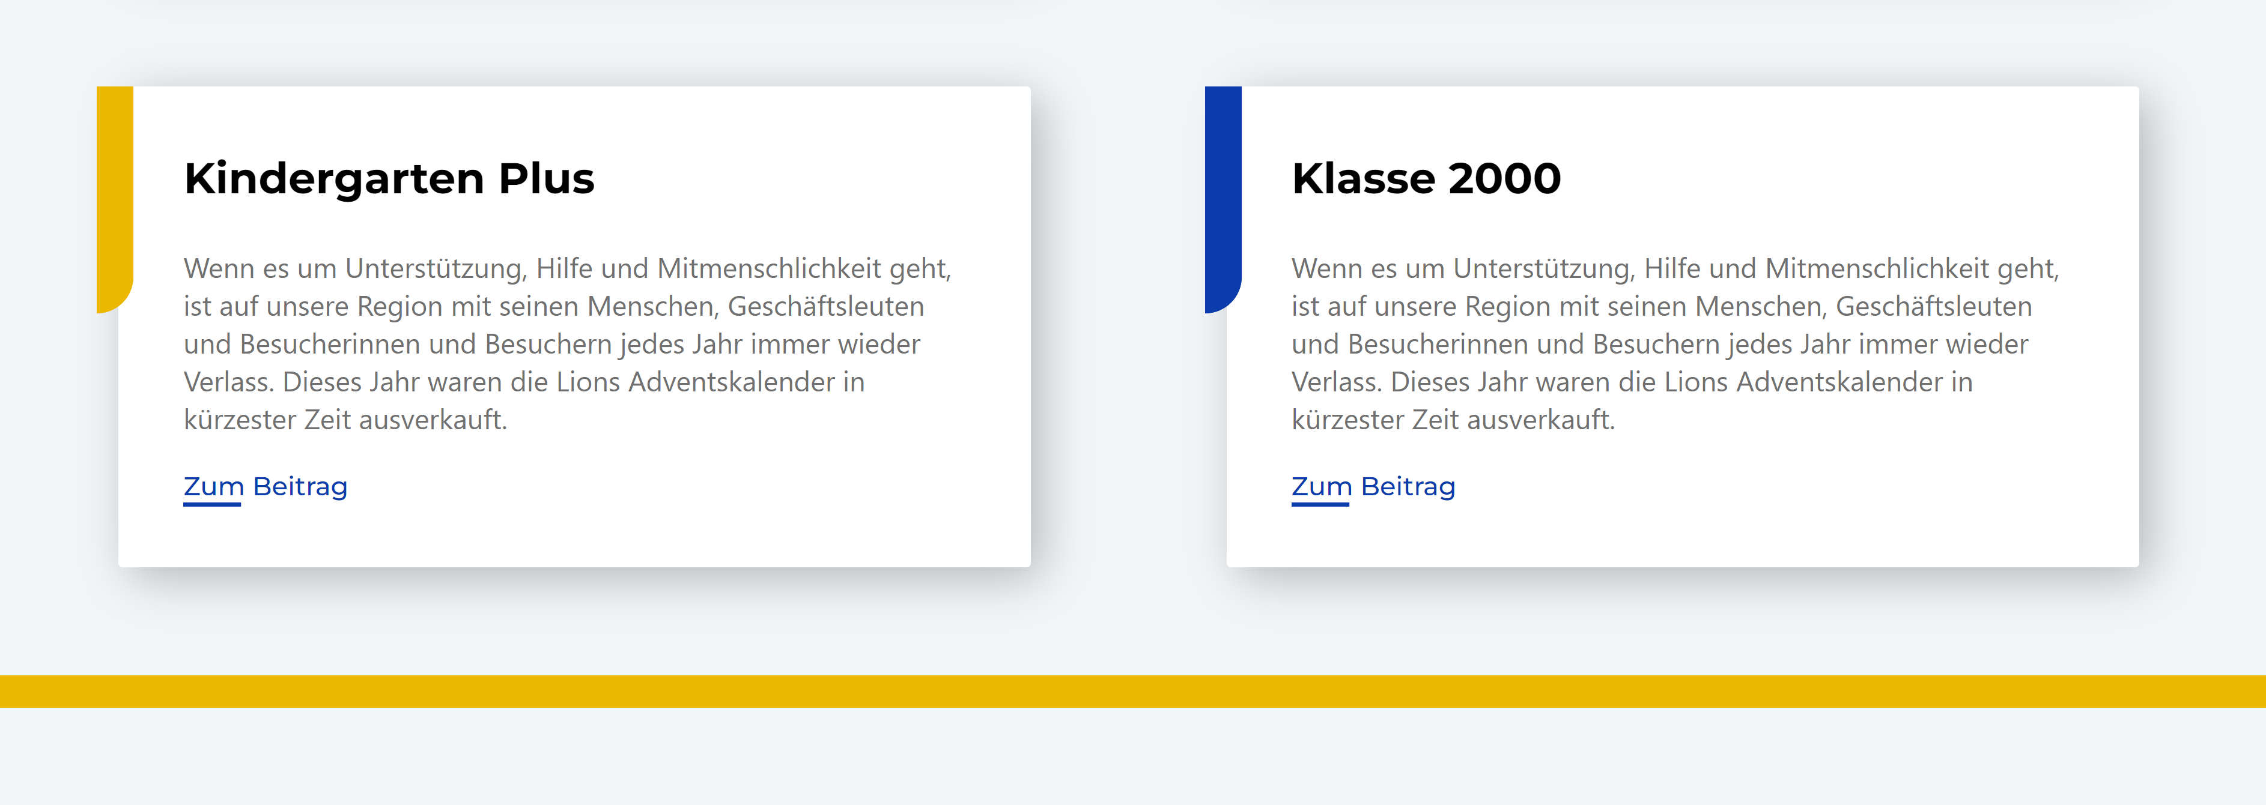
1
1
Kindergarten plus
Kindergarten plus fördert sozial-emotionale Kompetenzen von Kindern in Kindertageseinrichtungen. Das Programm regt Kinder an, mittels Spiel-, Bewegungs- und kreativen Ideen sowie kindgemäßer Gesprächsangebote wichtige Basiskompetenzen zu entwickeln. Emotionsausdruck, Emotionswissen und Emotionsregulation sowie das Kooperieren in der Gruppe werden erfolgreich verbessert. Die Eltern der beteiligten Kinder werden einbezogen.
Der Lions Club Zell unterstützt kontinuierlich die Ausbildung von Erzieher/-innen, die Grundeinheit sowie anfallende Lernmaterialien.
2
2
Klasse 2000
Klasse2000 ist das bundesweit größte Programm zur Gesundheitsförderung, Gewalt- und Suchtvorbeugung in der Grundschule. Es begleitet die Kinder frühzeitig und kontinuierlich von der ersten bis zur vierten Klasse. Das Programm stärkt ihr Selbstwertgefühl, ihre sozialen Kompetenzen und ihre positive Einstellung zur Gesundheit. Die Methoden sind spielerisch, handlungsorientiert und kindgerecht.
Wir fördern die Ausbildung der Pädagogen und die Bereitstellung von praxiserprobtem Unterrichtsmaterial.

Slide 3
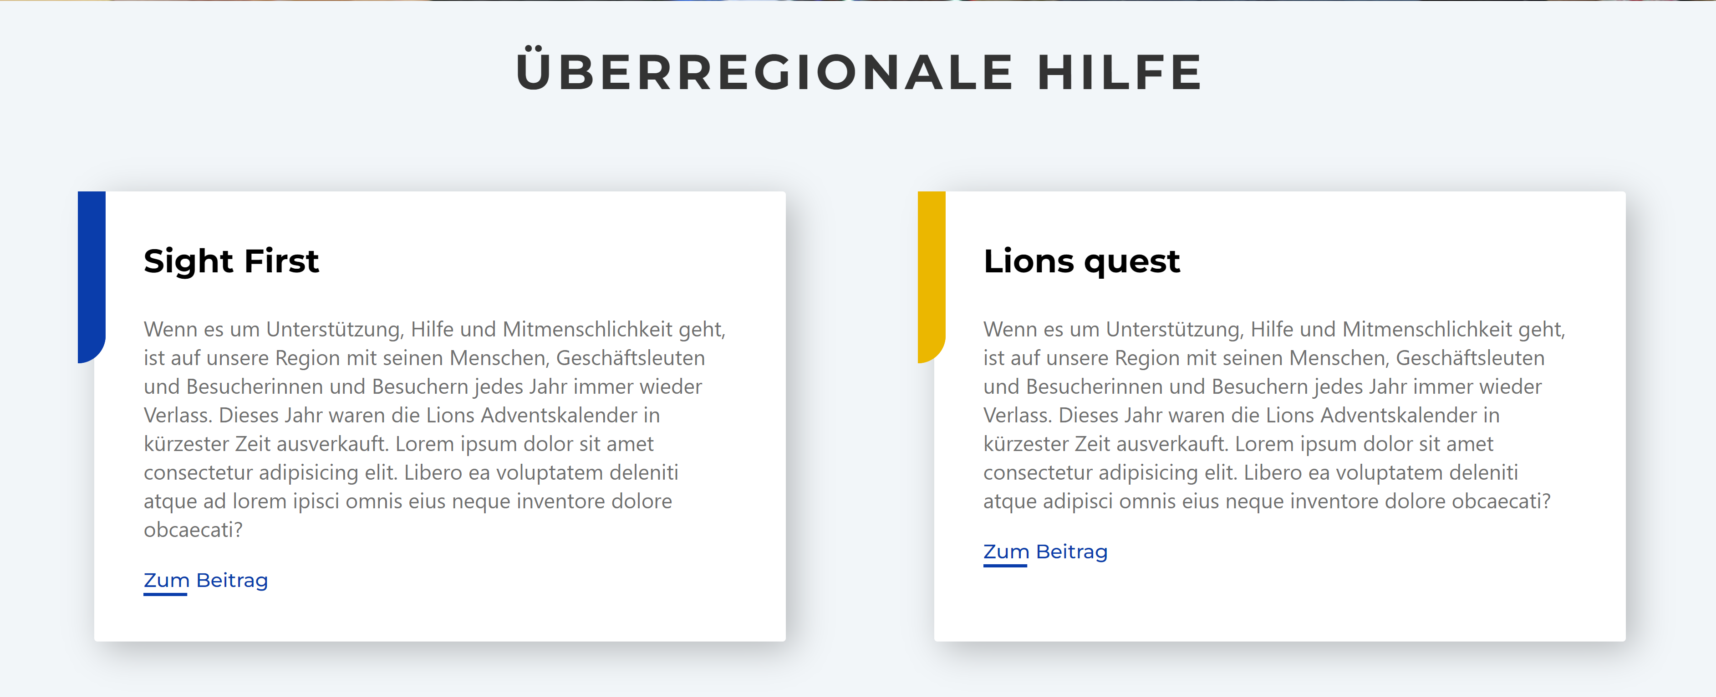
4
Sight first
Die Verbesserung der augenmedizinischen Versorgung, Rehabilitationsmaßnahmen und die Schaffung inklusiver Bildungseinrichtungen für blinde, seh- und mehrfachbehinderte Menschen. Lions ermöglichen damit tausenden von Betroffenen eine bessere und hoffnungsvollere Zukunft.
Unter dem Leitmotto SightFirst (Augenlicht zuerst!) ist die Bekämpfung vermeidbarer Blindheit und Armut eine weltweite Langzeit-Activity der Lions schon seit 1991.
4
3
Lions Quest
Die Erwachsenen von morgen verdienen unsere besondere Aufmerksamkeit, damit sie bestmöglich auf die Zukunft vorbereitet werden. Dabei hilft Lions-Quest! Als Lebenskompetenz- und Präventionsprogramm fördert es zielgerichtet und nachhaltig junge Menschen zwischen 10 und 21 Jahren. Das Ziel sind lernbegeisterte, schlaue und erfolgreiche junge Erwachsene.
Der Lions Club Zell leistet im Rahmen des überregionalen
Engagement der Lions Gemeinschaft seinen finanziellen Beitrag für die Teilnahme von Lehrkräften an Seminaren für dieses wichtige Programm.
3

